Slide 1
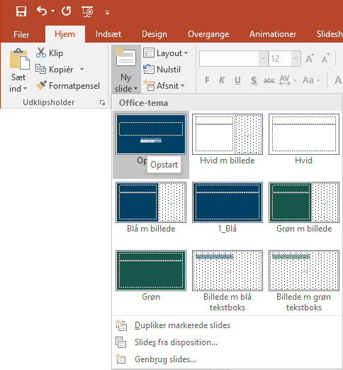
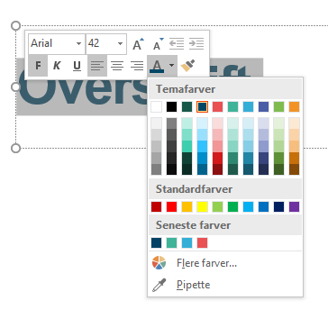
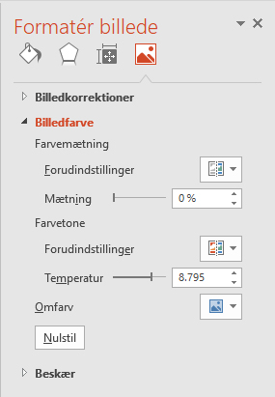
Vejledning
Slet dette og efterfølgende slide, før du færdiggør præsentationen
Tip til god præsentation
Hold dig til én skrift – vi anvender Arial i PowerPoint præsentationer
Sørg for god kontrast mellem baggrund og tekst
Begræns tekstmængden, benyt flere slides ved stor tekstmængde
Beskær billeder for at skabe fokus
Skab et professionelt look ved at bruge farveforløb eller sort/hvid effekt på billeder
Farver
Du kan vælge mellem en række farver fra vores Designguide til baggrunde, overskrifter og tekst.
Marker teksten og slip knappen på musen, så kommer vinduet med farvevalg frem
Klik på ikonet med ”A” og vælg den farve, du ønsker
Lav nyt slide til præsentationen
Her kan du vælge mellem forskellige layoutvalg med Frederikshavn Kommunes design.
Klik på fanen ”Hjem”
Tryk på knappen ”Ny slide”
Farveforløb eller sort/hvid billeder
PowerPoint giver dig mulighed for at lave farveforløb eller sort/hvid effekt på billeder.
Indsæt billede i det markerede felt, klik på ikonet i midten, vælg billede
Højre klik på det indsatte billede og vælg ”Formater billede”
Klik på ”Billede”
Sort/hvid
vælg ”Mætning 0 %”
Farveforløb
Vælg ”Omfarv”

Slide 2
Design
guide
Grafik og Trykkeri hjælper
gerne med din næste opsætning

